Slide 1
Теорії походження людини

Slide 2
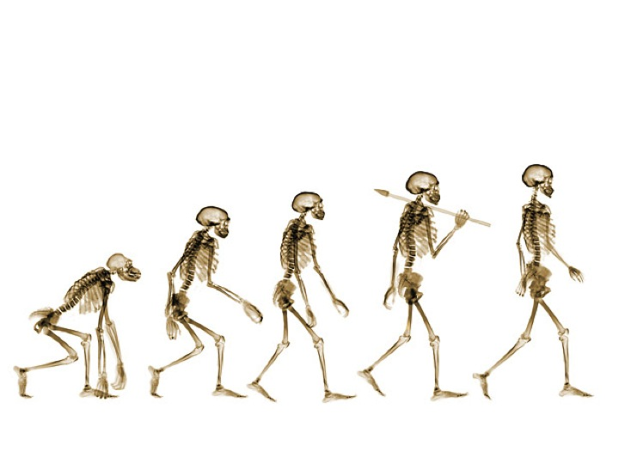
Еволюційна теорія
Еволюційна теорія припускає, що людина походить від вищих приматів - людиноподібних мавп шляхом поступового видозміни під впливом зовнішніх факторів і природного відбору.

Slide 3
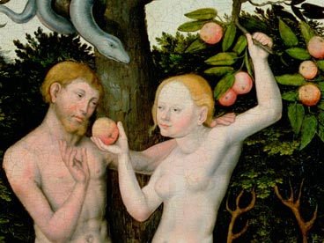
Теорія творіння (креаціонізм)
Дана теорія стверджує, що людина створена Богом, богами чи божественною силою з нічого або з будь-якого небіологічного матеріалу. Найбільш відома біблійна версія, згідно з якою перші люди - Адам і Єва - були створені з глини. Ця версія має більш древні єгипетські коріння і ряд аналогів в міфах інших народів.
Різновидом теорії творіння можна вважати також міфи про перетворення тварин в людей і про народження перших людей богами.

Slide 4
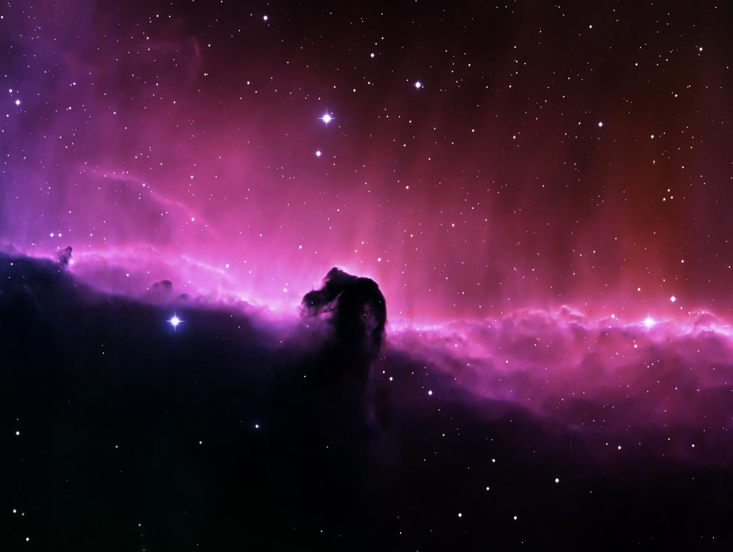
Теорія зовнішнього втручання
Відповідно до цієї теорії поява людей на Землі, так чи інакше, пов'язане з діяльністю інших цивілізацій. У найпростішому варіанті ТЗВ вважає людей прямими нащадками інопланетян, що висадилися на Землю в доісторичний час.

Slide 5
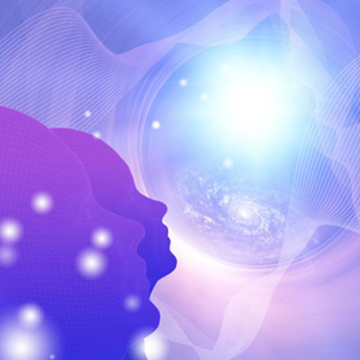
Теорія просторових аномалій
Послідовники даної теорії трактують антропогенез, як елемент розвитку стійкої просторової аномалії - гуманоїдної тріади "Матерія-Енергія-Аура", характерної для багатьох планет Земної Всесвіту і її аналогів в паралельних просторах.

Slide 6
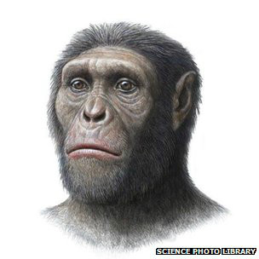
ОСНОВНІ СТАДІЇ ЕВОЛЮЦІЇ ЛЮДИНИ
Австралопітек
Австралопітеків або "південних мавп" - прийнято вважати вихідними формами в родоводу людини.
Довжина тіла 120-130 см, вага 30-40 кг. Їх характерною особливістю була двонога хода і пряме положення тіла. Вільні верхні кінцівки давали можливість використовувати палиці, камені і т.д.

Slide 7
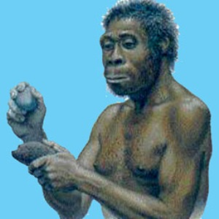
Пітекантропи
Пітекантропи - істоти прямоходячі, середнього зросту і міцної статури, зберегли, однак, багато мавпячих рис, як у формі черепа, так і в будові лицьового скелета. У синантропів вже відзначена початкова стадія розвитку підборіддя. Судячи зі знахідок
вік найдавніших людей від
50 тис. до 1 млн. років

Slide 8
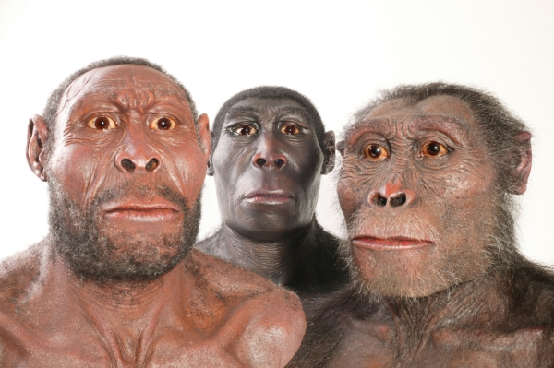
Палеоантроп
Неандертальці були людьми середнього зросту, міцної, масивного складання, за загальним будові скелета стоять ближче до сучасної людини. Обсяг мозкової коробки коливався від 1200 см³ до 1800 см³, хоча за формою їх череп відрізнявся від черепа сучасної людини.

Slide 9
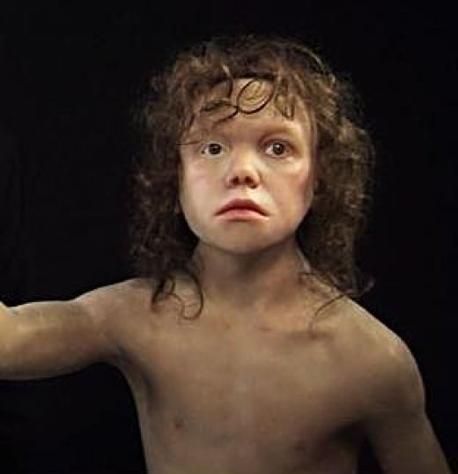
Неоантропи
Час появи людини сучасного виду припадає на початок пізнього палеоліту (70-35 тис. років тому). Неоантропи були високими людьми, пропорційно складеними. Середній зріст чоловіків - 180-185 см, жінок - 160-163 см.

